Slide 1
中萬学院 広報室 御中
6月分有料広告報告書
1. 昨年度との比較結果
2. 詳細結果と改善施策
システム・アシスト
SPENDA

Slide 2

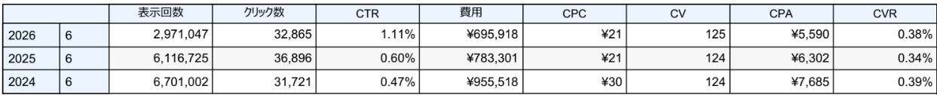
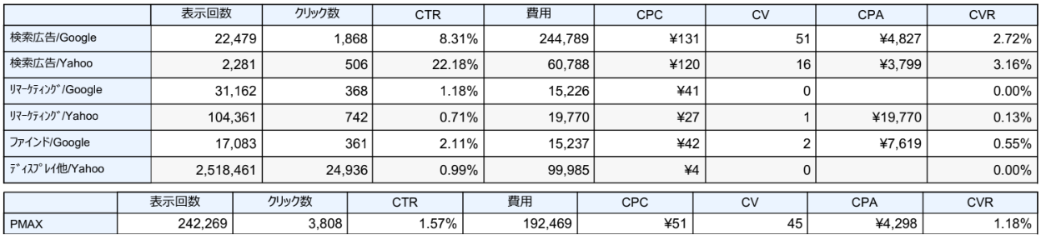
全体結果、過去同月との比較
GoogleやYahoo!の全体CPAは5,590円でした。直近2年で比較するとCPAは改善傾向にあり、CV数も安定して推移しています。媒体別ではP-MAXが引き続き好調で、45件のCVを獲得しました。検索広告については、YahooのほうがGoogleよりも効率よくCVを獲得できています。
有料広告全体
Google,Yahoo別
※レポート作成時の比較（翌月2日前後）
※Instagram/Microsoft広告分は除く

Slide 3
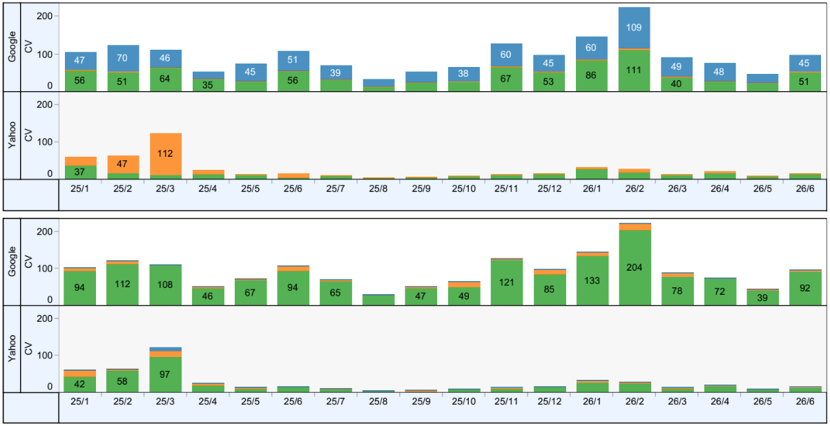


媒体/デバイス/検索ディスプレイ別結果
GoogleがCV獲得の中心となっており、P-MAXと検索広告からほぼ同数のCV（45件・51件）を獲得しています。Yahoo!はCV獲得が伸び悩んでおり、低調な状態が続いています。デバイス別では、引き続きスマートフォンからの流入が中心です。

Slide 4
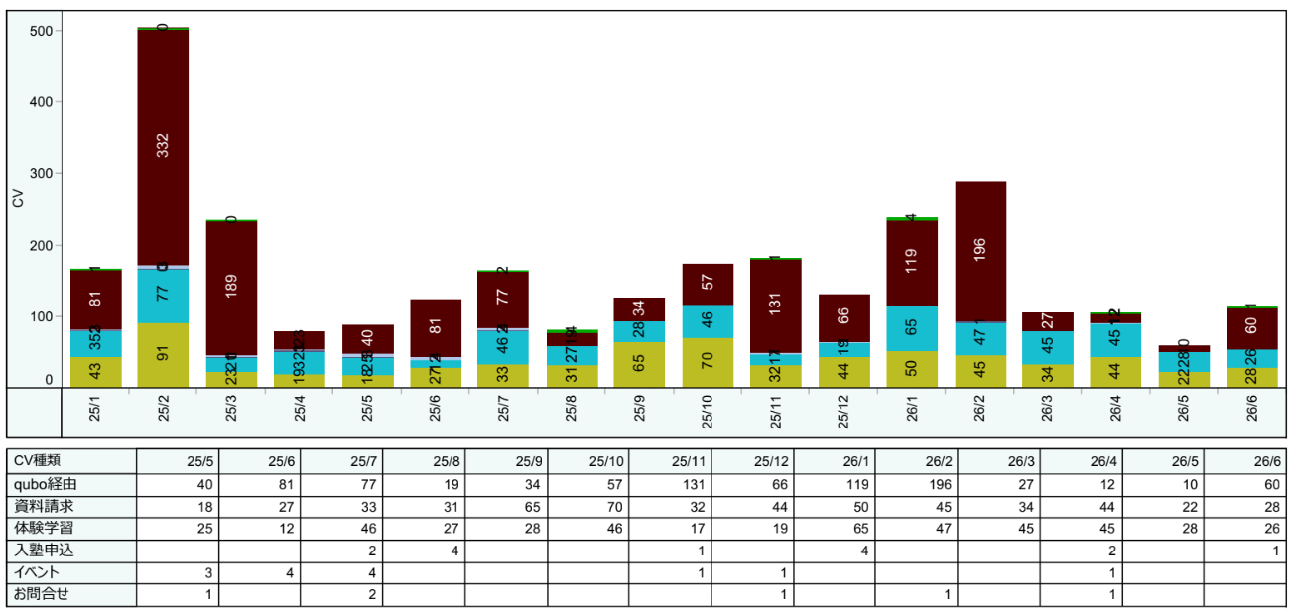

CV種類の月次推移
CVはqubo経由が最も多く、次いで資料請求、体験学習という順番でした。昨年と比較すると、体験学習が大幅に増加した一方、qubo経由は減少しています。資料請求はほぼ横ばいです。

Slide 5
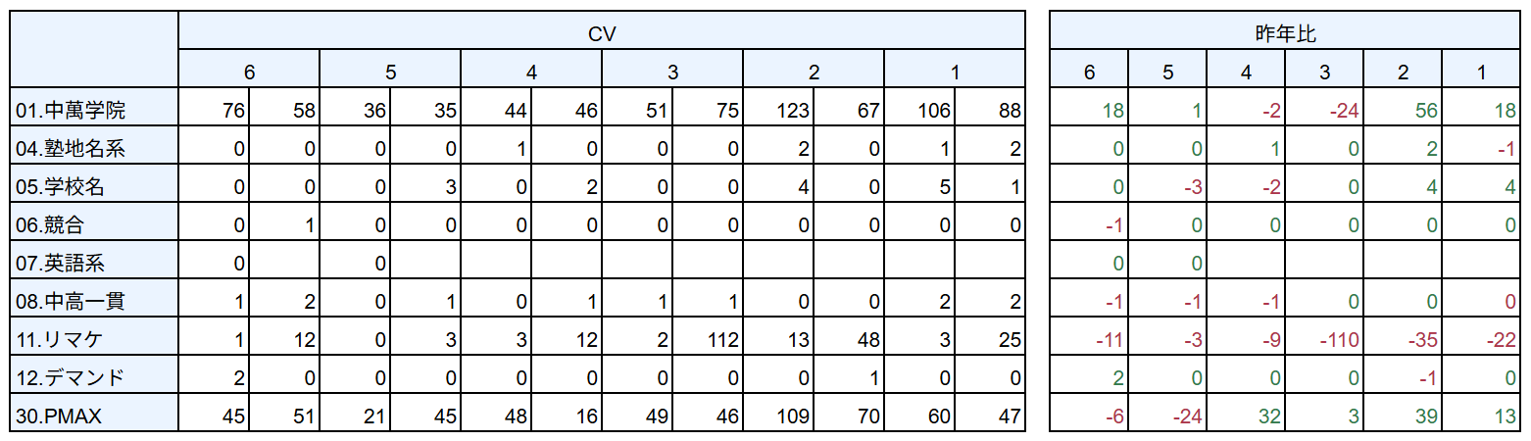
キャンペーン別CV数結果 (chuman.jp)
CVは指名系（中萬学院）が76件と引き続き最多で、次いでPMAX経由が45件でした。昨年比では指名系が+18件と伸びている一方、PMAX経由は-6件、リマケ経由は-11件と減少しています。
キャンペーン月別結果
緑：増加 赤：減少

Slide 6
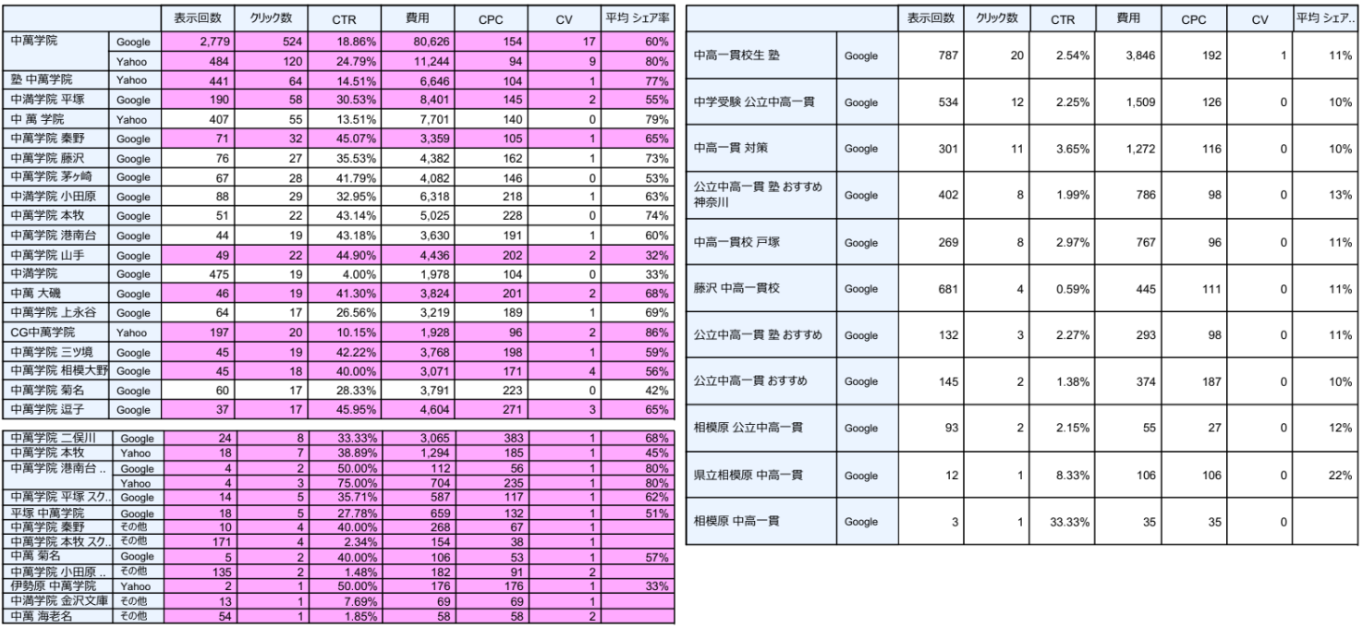
中萬学院、中高一貫 KW別結果
中萬学院系では、中萬学院からのCV獲得が進みました。Yahooのシェア率は80%と高水準を維持しています。中高一貫は中高一貫校生塾で1件のCVを獲得しました。引き続き、これまでCV獲得があったキーワードを中心に展開を継続していきます。
中萬学院
中高一貫

Slide 7
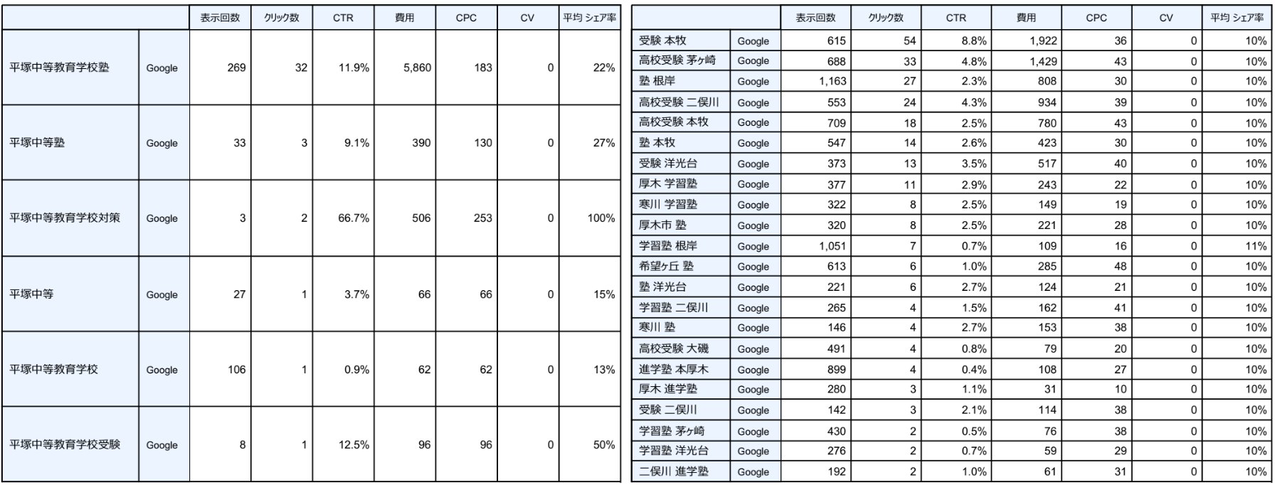
学校掛け合わせ、地名掛合せKW別結果
学校掛け合わせでは平塚中等を中心に運用しましたが、CVは0件でした。地名掛け合わせについても、今月はCVは獲得されませんでした。引き続きCV確率の高いキーワードに絞って少額で運用を続けます。
学校掛け合わせ
地名掛け合わせ

Slide 8
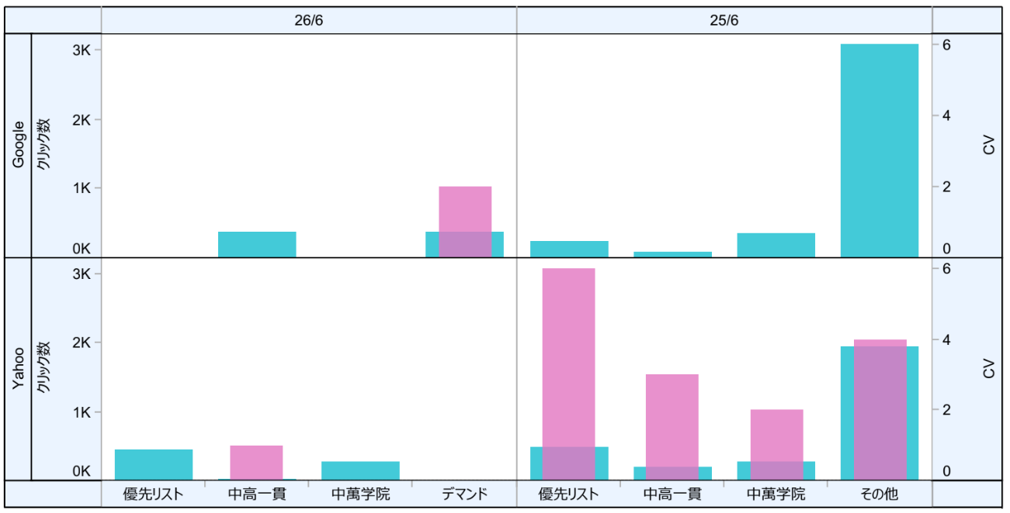

リマーケティング/ディスプレイその他 グループ別結果(GDN/YDA)
Googleはデマンドから2件のCV獲得がありました。Yahooは中高一貫で１件CV獲得（無料体験）がありましたが、その他のグループでは成果につながりませんでした。引き続き各グループの配分を調整しながらCV獲得を狙います。
優先リスト：「flow/merit/form/qa/exp」を含むURLへ訪問3-7日以内のユーザー
除外設定済：24歳以下、65歳以上、神奈川県以外、セッション5以上、CV済ユーザー

Slide 9
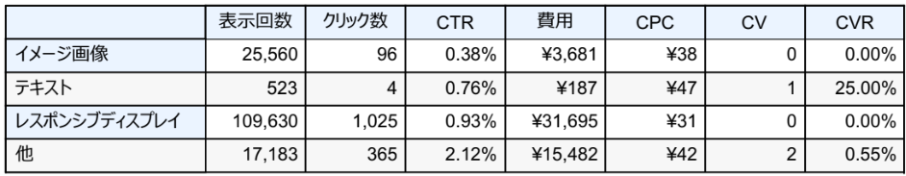



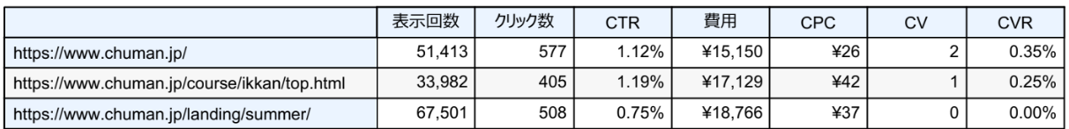
バナー種類別 詳細結果
テキスト広告は配信量こそ少ないものの、CVR25%と高い成果につながっています。イメージ画像とレスポンシブディスプレイは流入を獲得しているものの、CV獲得には至っていません。DG広告はクリック率2.12%と高く、2件のCVを獲得しています。
広告タイプ別結果
体験学習バナー
DG広告
流入先別結果
公立中高一貫

Slide 10
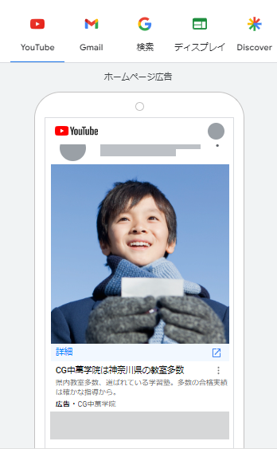
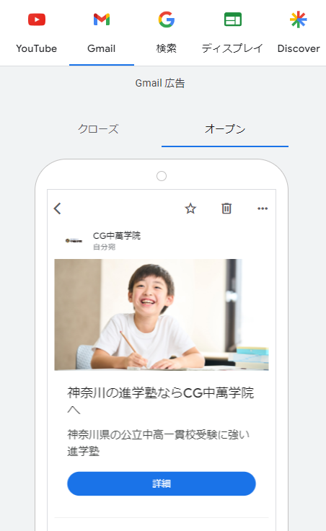
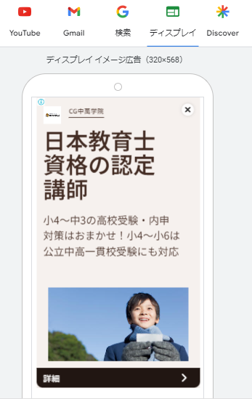
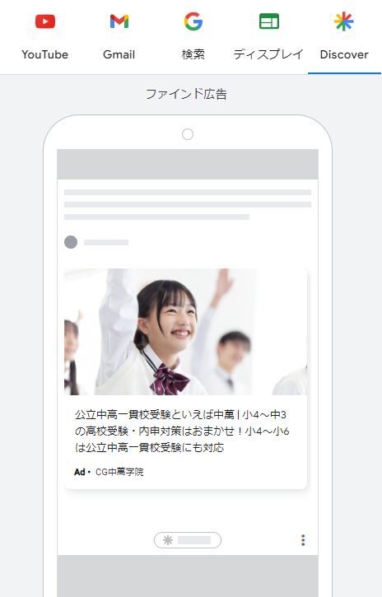
P-MAX 配信結果
P-MAXからCV獲得は45件、CPAは4,298円でした。全体のCV数(125件)のうち3割以上をP-MAXが占めており、CVの獲得を大きく支えています。うち8割がQubo経由で、夏期講習や模試などの獲得が進みました。CTRも1.57%と高めで、引き続き好調に推移しています。
広告フォーマットの例

Slide 11
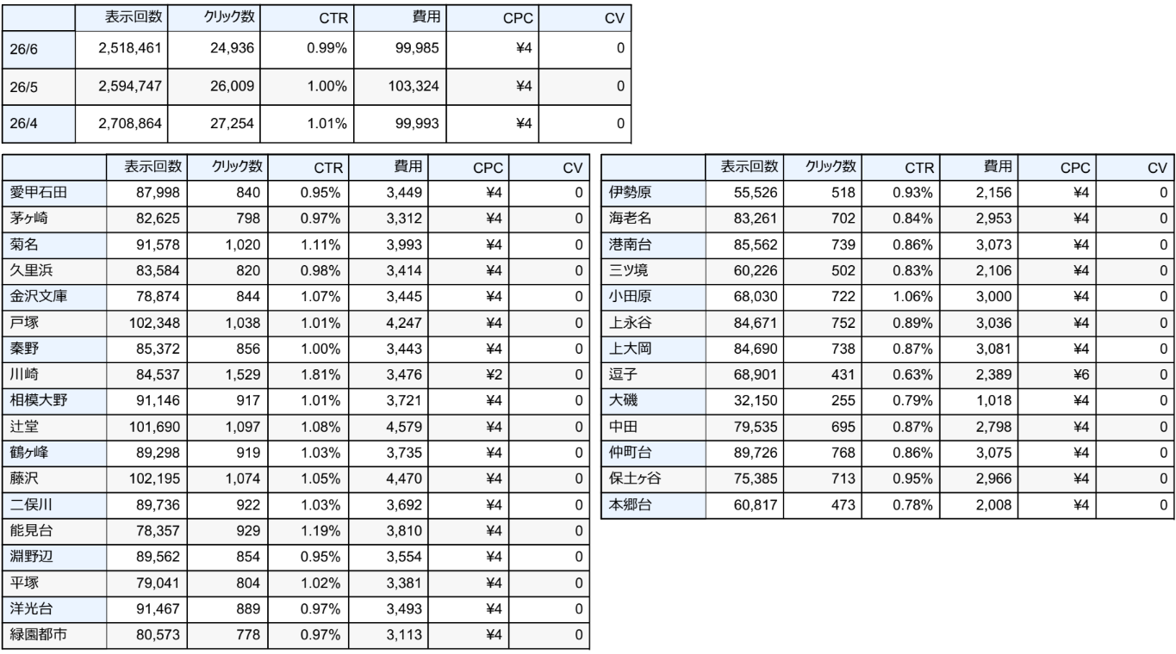
教室ページ流入特別施策結果
CPCは引き続き4円台の低単価で推移しており、CVは今月も発生していません。クリックが一番多かった教室は川崎です。教室ごとの配信量に偏りが出ないよう、引き続き予算調整を行っています。

Slide 12
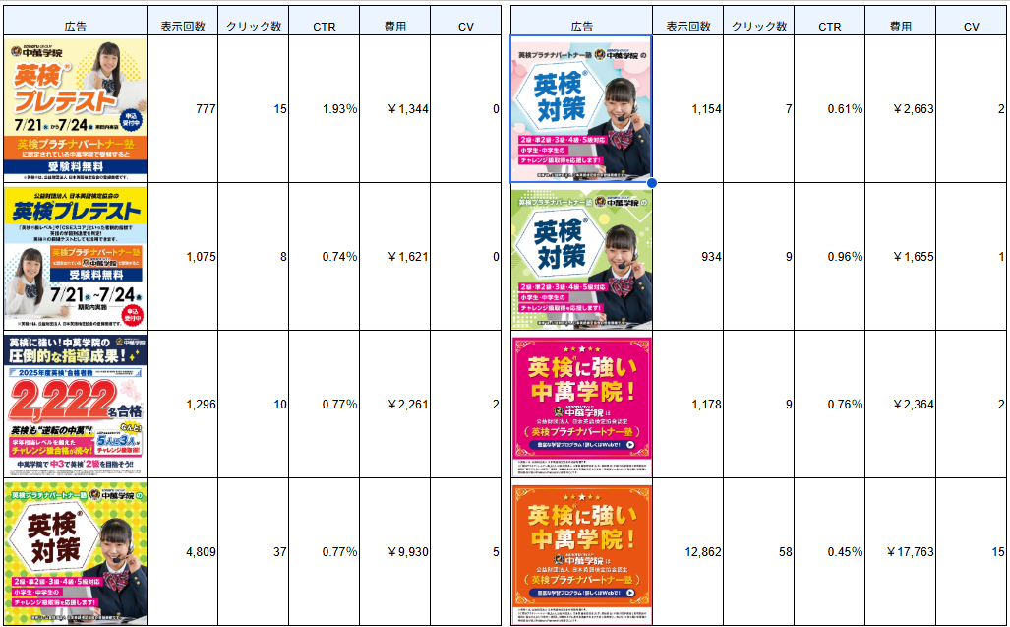
Meta配信結果
英検バナーでは、「英検に強い中萬学院」オレンジから15件、「英検対策」黄色から5件、「英検対策」ピンクから2件、「英検に強い中萬学院」ピンクから2件、「2,222名合格」から2件、「英検対策」緑から1件の獲得になりました。
MetaでのCPAは¥1,467です。好調でした。プレテスト系は配信が進まず、CV獲得には至っていません。
英検
‹#›

Slide 13
Microsoft配信結果
Microsoft広告は少額での運用となっております。
指名検索のみでの配信とし、CPC69円と低単価を維持しております。
CVは4件獲得できており、少額運用でも効果が出ています。今後も継続してまいります。
‹#›

Slide 14
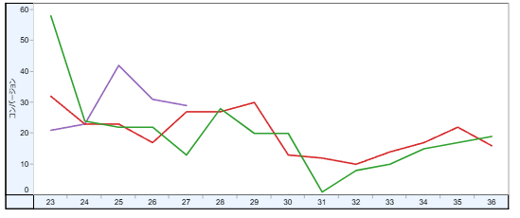

今後の予算方針のご確認（昨年比データ）
7月は均等に配信していきます。
CV：資料請求＋体験授業+qubo
6月
7月
8月
‹#›

